Slide 1
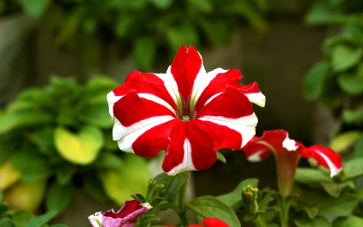
স্বাগতম

Slide 2

পরিচিতি
পাঠ
শ্রেণীঃ নবম-দশম
বিষয়ঃ উচ্চর গণিত
অধ্যায়ঃ ৮.১
শিক্ষার্থীঃ ৩০ জন ।
সময়ঃ ৫০ মিনিট
তারিখঃ ১৬/০৪/২০১৮
শিক্ষক
হিরন্ময় কবিরাজ
সহকারী শিক্ষক
চৌধুরী আব্দুল হামিদ একাডেমী
বরাট, গোয়ালন্দ, রাজবাড়ী
01748986869
heronmoykabiraj@gmail.com

Slide 3
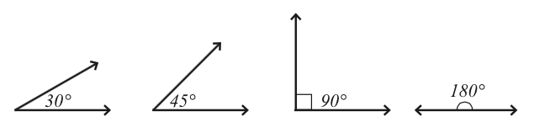
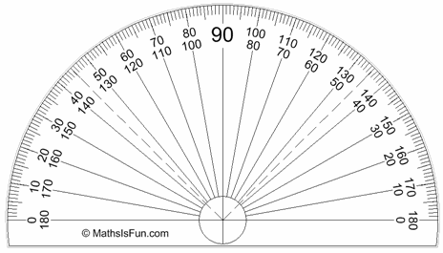
বিভিন্ন পরিমাপের কোণ
একটি চাঁদা, যার সাহায্যে কোণ পরিমাপ করা হয়।

Slide 4
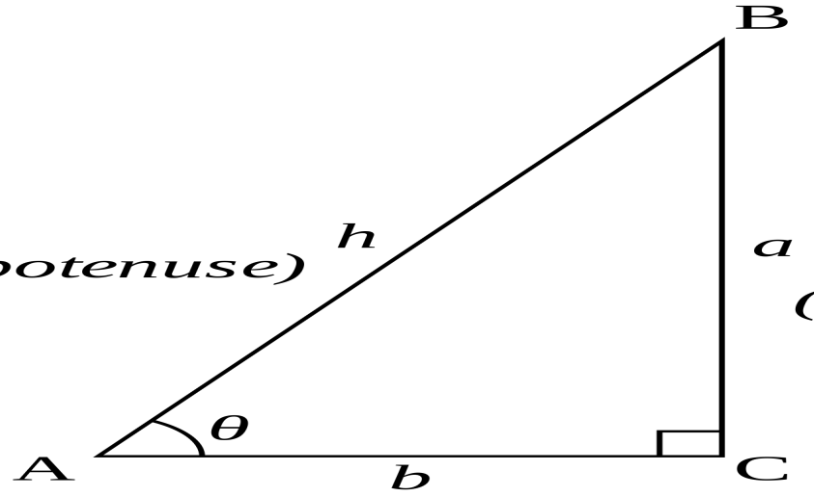
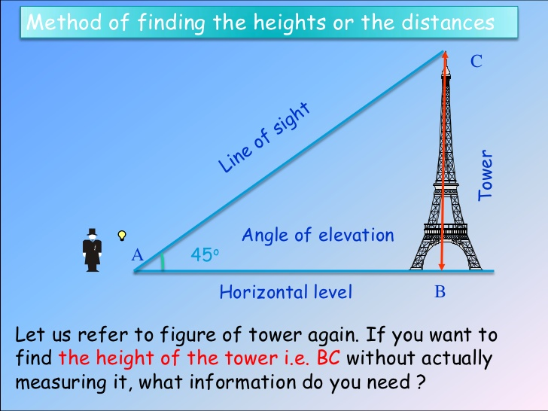
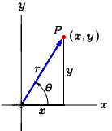
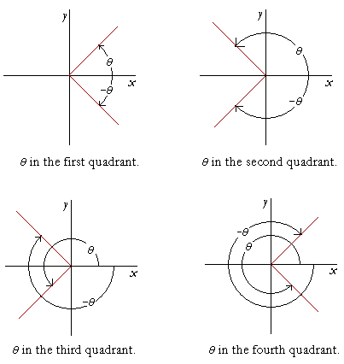
টাওয়ার
সমতল জ্যামিতিতে একটি সমকোণী ত্রিভুজ
সমতলে ত্রিকোণমিতির সাহায্যে টাওয়ারের উচ্চতা নির্ণয়
স্থানাঙ্ক জ্যামিতিতে একটি সমকোণী ত্রিভুজ
ত্রিকোণমিতিক কোণ

Slide 5
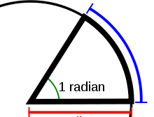
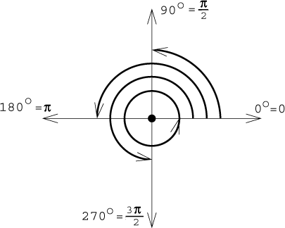
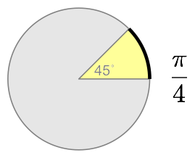
ত্রিকোণমিতিক কোণ ও কোণ পরিমাপের এককের মধ্যে সম্পর্ক

Slide 6
শিখনফল
এই পাঠ শেষে শিক্ষার্থীরা...
ত্রিকোণমিতিক কোণের প্রকারভেদ সম্পর্কে বলতে পারবে।
বিভিন্ন কোণের অবস্থান কোন চতুর্ভাগে তা নির্ণয় করতে পারবে।
রেডিয়ান কোণ পরিমাপের ধারণা ব্যাখ্যা করতে পারবে।
কোণের ডিগ্রি পরিমাপ ও রেডিয়ান পরিমাপের মধ্যে সম্পর্ক নির্ণয় করতে পারবে।

Slide 7
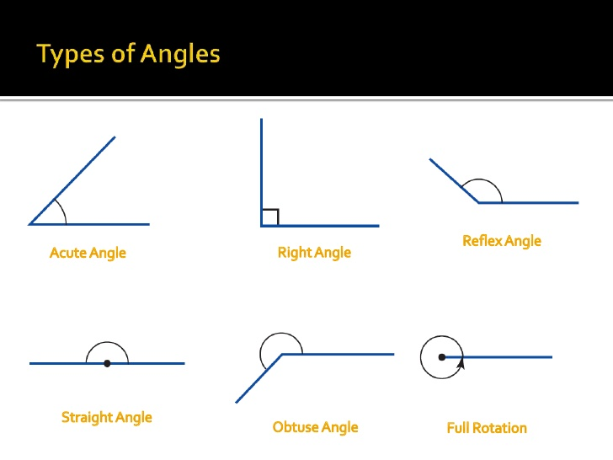
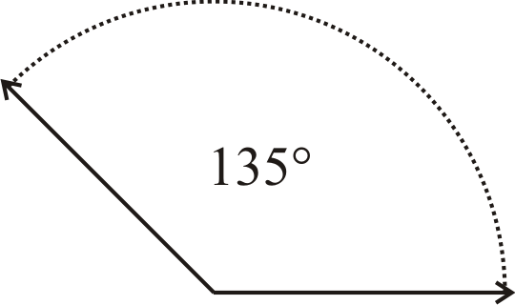
সমতল জ্যামিতিতে কোণের পরিমাপ 0° থেকে 360° এর মধ্যে সীমাবদ্ধ।
Y
২য় চতুর্ভাগ
১ম চতুর্ভাগ
X
O
৩য় চতুর্ভাগ
৪র্থ চতুর্ভাগ
ত্রিকোণমিতিতে কোণের পরিমাপ 0° থেকে 360° এর মধ্যে সীমাবদ্ধ নয়।

Slide 8
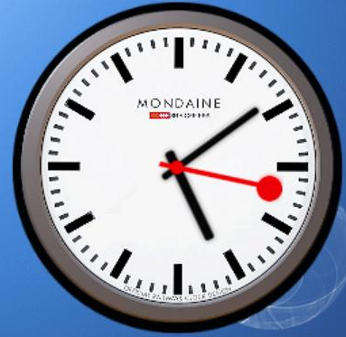
ত্রিকোণমিতিক কোণ দুই প্রকার।
১। ধনাত্মক কোণ
২। ঋণাত্মক কোণ
একটি ঘড়ি
ধনাত্মক কোণ
ঋণাত্মক কোণ

Slide 9
ত্রিকোণমিতিতে কোণের অবস্থান নির্ণয়
430° কোণটি ১ম চতুর্ভাগে অবস্থিত।
430° কোণটি ৩য় চতুর্ভাগে অবস্থিত।

Slide 10



কোণ পরিমাপের একক পদ্ধতি
ষাটমূলক পদ্ধতি
এ পদ্ধতিতে কোণ পরিমাপের একক সমকোণ।
বৃত্তীয় পদ্ধতি
এ পদ্ধতিতে কোণ পরিমাপের একক
এক রেডিয়ান।
A
P
r একক
90°
F
E
O
B
r একক
C
1 রেডিয়ান = ${57.29578}^{0}$ = ${57}^{0}{17}^{′}{44.81}^{"}$

Slide 11



বৃত্তের কোনো চাপ দ্বারা উৎপন্ন কেন্দ্রস্থ কোণ ঐ বৃত্তচাপের সমানুপাতিক
P
A
10সেমি
5 সেমি
40°
80°
B
O
B
O

Slide 12









কোণের ডিগ্রি পরিমাপ ও রেডিয়ান পরিমাপের মধ্যে সম্পর্ক
চাপ PB = r একক
A
*
P
চাপ AB = পরিধির এক- চতুর্থাংশ
r একক
=
একক
একক
O
B
r একক
এখন,
=
C
এক সমকোণ
1 রেডিয়ান
সুতরাং, ∠POB একটি ধ্রুবক কোণ।

Slide 13
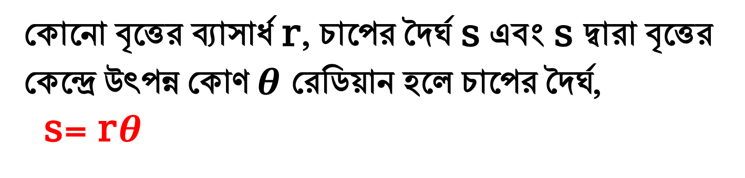
* একটি বিশেষ সূত্র মনে রাখবে-
কোনো বৃত্তের ব্যাসার্ধ r, চাপের দৈর্ঘ s এবং s দ্বারা বৃত্তের কেন্দ্রে উৎপন্ন কোণ $θ$ রেডিয়ান হলে চাপের দৈর্ঘ,
s= r$θ$

Slide 14

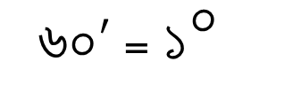
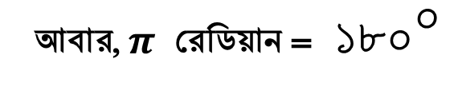

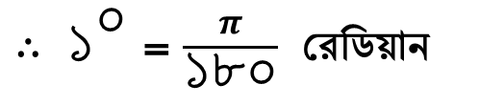
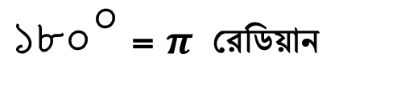

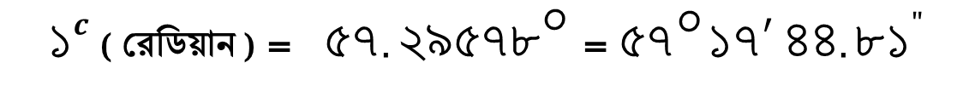
তাহলে এবার একনজরে ৮.১ এর প্রয়োজনীয় সূত্রলুলো হলো--
ষাট মূলক পদ্ধতি
${৬০}^{" }$ = $১^{′}$
${৬০}^{′}$ = $১^{০}$
${৯০}^{০}$ = ১ সমকোণ
ষাট মূলক ও বৃত্তীয় বা রেডিয়ান পদ্ধতির মধ্যে সর্ম্পক
${১৮০}^{০}$ = $π$ রেডিয়ান
$∴$ $১^{০}$ = $\frac{π}{১৮০}$ রেডিয়ান
আবার, $π$ রেডিয়ান = ${১৮০}^{০}$
$∴$ ১ রেডিয়ান = $\frac{১৮০}{π}$ ডিগ্রি।
$১^{c}$ ( রেডিয়ান ) = ${৫৭.২৯৫৭৮}^{০}$ = ${৫৭}^{০}{১৭}^{′}{ ৪৪.৮১}^{"}$

Slide 15
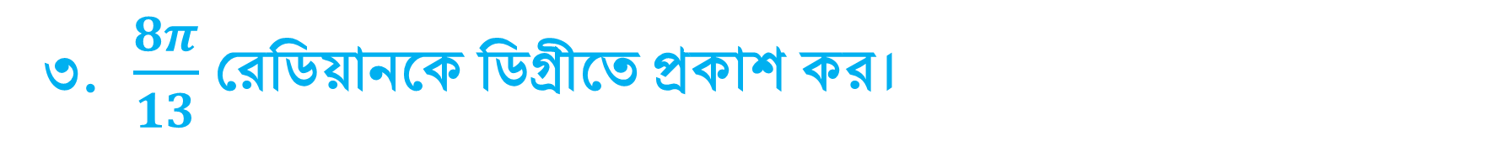
দলীয় কাজঃ (8.1 )
১. ${75}^{0}$ ${30}^{′}$ কে রেডিয়ানে প্রকাশ কর।
২. ${55}^{0}$ ${54}^{′}$ ${53}^{″}$ কে রেডিয়ানে প্রকাশ কর।
৩. $\frac{8π}{13}$ রেডিয়ানকে ডিগ্রীতে প্রকাশ কর।
৪. $1.3177$ রেডিয়ানকে ডিগ্রিতে প্রকাশ কর।

Slide 16

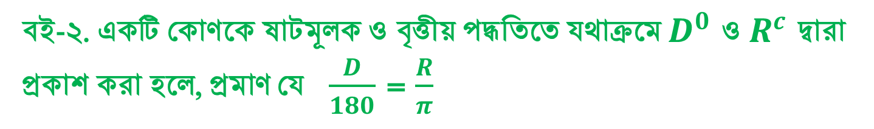

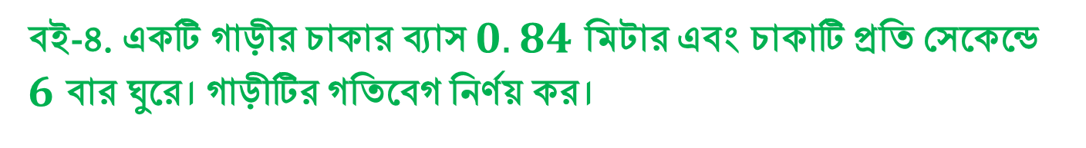
জোড়ায় কাজঃ ( ৮.১ )
বই-২. একটি কোণকে ষাটমূলক ও বৃত্তীয় পদ্ধতিতে যথাক্রমে $D^{0}$ ও $R^{c}$ দ্বারা প্রকাশ করা হলে, প্রমাণ যে $\frac{D}{180}$ = $\frac{R}{π}$
বই-৩. একটি চাকার ব্যাসার্ধ $2$ মিটার $3$ সেন্টিমিটার হলে, চাকার পরিধির আসন্ন মান চার দশমিক স্থান পর্যন্ত নির্ণয় কর।
বই-৪. একটি গাড়ীর চাকার ব্যাস $0.84$ মিটার এবং চাকাটি প্রতি সেকেন্ডে $6$ বার ঘুরে। গাড়ীটির গতিবেগ নির্ণয় কর।
বই-৫. কোনো ত্রিভূজের কোণ তিনিটির অনুপাত $2:5:3$ ; ক্ষুদ্রতম ও বৃহত্তম কোণের বৃত্তীয় মান কত ?

Slide 17

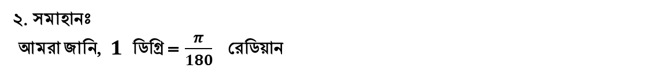
জোড়ায় কাজের সমাধানঃ
বই-২. একটি কোণকে ষাটমূলক ও বৃত্তীয় পদ্ধতিতে যথাক্রমে $D^{0}$ ও $R^{c}$ দ্বারা প্রকাশ করা হলে, প্রমাণ যে $\frac{D}{180}$ = $\frac{R}{π}$
২. সমাহানঃ
আমরা জানি, $1$ ডিগ্রি = $\frac{π}{180}$ রেডিয়ান
$∴$ D ডিগ্রি = D$×\frac{π}{180}$ রেডিয়ান = $\frac{Dπ}{18o}$ রেডিয়ান।
শর্তমতে, $\frac{Dπ}{180}$ = R
বা, $\frac{D}{180}$ = $\frac{R}{π}$
প্রমাণিত।
বই-৩. একটি চাকার ব্যাসার্ধ $2$ মিটার $3$ সেন্টিমিটার হলে, চাকার পরিধির আসন্ন মান চার দশমিক স্থান পর্যন্ত নির্ণয় কর।
৩. সমাধানঃ
এখানে, বৃত্তের ব্যসার্ধ r = $2$ মিটার $3$ সেণ্টিমিটার = $2.03$ মিটার।
$∴$ চাকার পরিধি = $2πr$ মিটার = $2×3.1416×2.03$ মিটার
= $12.7549$ মিটার ( প্রায় )।

Slide 18



জোড়ায় কাজের সমাধানঃ
বই-৪. একটি গাড়ীর চাকার ব্যাস $0.84$ মিটার এবং চাকাটি প্রতি সেকেন্ডে $6$ বার ঘুরে। গাড়ীটির গতিবেগ নির্ণয় কর।
সমাধানঃ
দেওয়া আছে, চাকার ব্যাস = $0.84$ মিটার।
$∴$ চাকার ব্যাসার্ধ r = $\frac{0.84}{2}$ মিটার = $0.42$ মিটার।
$∴$ চাকার পরিধ = $2πr$ মিটার = $2×3.1416×0.42$ মিটার= $2.638944$ মিটার।
$∴$ চাকাটি $1$ সেকেন্ডে অতিক্রম $6×2πr$ মিটার = $6×2.638944$ মিটার = $15.833664$ মিটার
বই-৫. কোনো ত্রিভূজের কোণ তিনিটির অনুপাত $2:5:3$ ; ক্ষুদ্রতম ও বৃহত্তম কোণের বৃত্তীয় মান কত ?
৫. সমাধানঃ যেহেতু কোণ গুলোর অনুপাত = $2:5:3$
মনে করি, কোণ তিনটি যথাক্রমে $2x$ রেডিয়ান, $5x$ রেডিয়ান এবং $3x$ রেডিয়ান।
আমরা জানি, ত্রিভুজের তিনকোণের সমষ্টি = $π$ রেডিয়ান।
শর্তমতে, $2x+5x+3x=$ $π$
বা, $10x$ = $π$
বা, $x$ = $\frac{π}{10}$
$∴$ ক্ষুদ্রতম কোণ $2x$ = $2×\frac{π}{10}$ রেডিয়ান = $\frac{π}{5}$ রেডিয়ান।
এবং বৃহত্তম কোণ $5x$ = $5×\frac{π}{10}$ রেডিয়ান = $\frac{π}{2}$ রেডিয়ান।

Slide 19
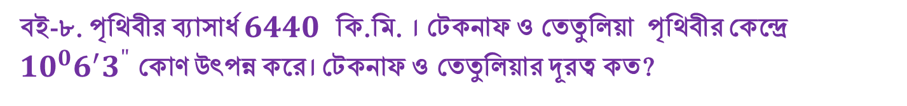

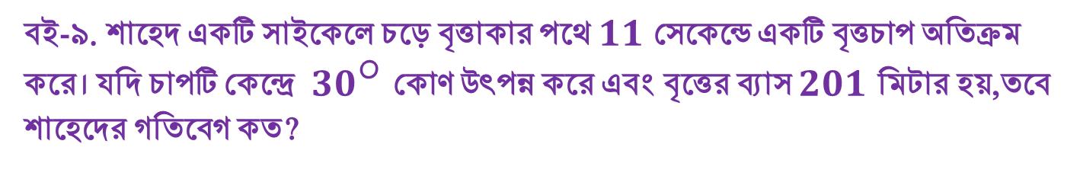
একক কাজঃ ( ৮.১ )
বই-৬. একটি ত্রিভুজের কোণগুলো সমান্তর শ্রেণীভুক্ত এবং বৃহত্তম কোণটি ক্ষুদ্রতম কোণের দ্বিগুণ। কোণগুলোকে রেডিয়ানে প্রকাশ কর।
বই-৭. পৃথিবীর ব্যাসার্ধ $6440$ কি.মি. । ঢাকা ও চট্রগ্রাম পৃথিবীর কেন্দ্রে $5^{0}$ কোণ উৎপন্ন করে। ঢাকা ও চট্রগ্রামের দূরত্ব কত?
বই-৮. পৃথিবীর ব্যাসার্ধ $6440$ কি.মি. । টেকনাফ ও তেতুলিয়া পৃথিবীর কেন্দ্রে ${10}^{0}6^{′}3^{"}$ কোণ উৎপন্ন করে। টেকনাফ ও তেতুলিয়ার দূরত্ব কত?
বই-৯. শাহেদ একটি সাইকেলে চড়ে বৃত্তাকার পথে $11$ সেকেন্ডে একটি বৃত্তচাপ অতিক্রম করে। যদি চাপটি কেন্দ্রে ${30}^{০}$ কোণ উৎপন্ন করে এবং বৃত্তের ব্যাস $201$ মিটার হয়,তবে শাহেদের গতিবেগ কত?

Slide 20




একক কাজের সমাধানঃ
বই-৬. একটি ত্রিভুজের কোণগুলো সমান্তর শ্রেণীভুক্ত এবং বৃহত্তম কোণটি ক্ষুদ্রতম কোণের দ্বিগুণ। কোণগুলোকে রেডিয়ানে প্রকাশ কর।
৬. সমাধানঃ মনে করি, ত্রিভুজটির ক্ষুদ্রতম কোণ $x$ রেডিয়ান।
$∴$ ত্রিভুজটির বৃহত্তম কোণ $2x$ রেডিয়ান।
যেহেতু কোণ তিনটি সমান্তর শ্রেণীভুক্ত,
তাই দ্বিতীয় কোণটি হবে $\frac{x+2x}{2}$ রেডিয়ান= $\frac{3x}{2}$ রেডিয়াম।
আমরা জানি, ত্রিভুজের তিনকোণের সমষ্টি ${180}^{0}$ = $π$ রেডিয়ান।
শর্তমতে, $x+\frac{3x}{2} +2x$ = $π$
বা, $2x+3x+4x=2π$
বা, $9x=2π$
$x= \frac{2π}{9}$
$∴$ ত্রিভুজটির ক্ষুদ্রতম কোণ $x= \frac{2π}{9}$ রেডিয়ান।
$∴$ ত্রিভুজটির দ্বিতীয় কোণ $\frac{3x}{2}=\frac{3}{2}× \frac{2π}{9}$ = $\frac{π}{3}$ রেডিয়ান।
$∴$ ত্রিভুজটির বৃহত্তম কোণ $2x=2× \frac{2π}{9}$ = $\frac{4π}{9}$ রেডিয়ান। Ans.

Slide 21
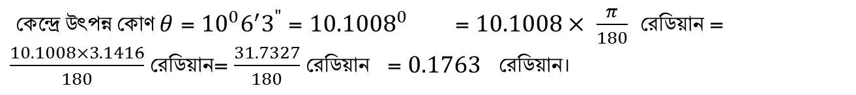
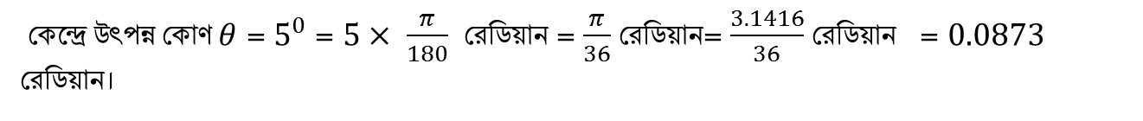
একক কাজের সমাধানঃ
বই-৭. পৃথিবীর ব্যাসার্ধ $6440$ কি.মি. । ঢাকা ও চট্রগ্রাম পৃথিবীর কেন্দ্রে $5^{0}$ কোণ উৎপন্ন করে। ঢাকা ও চট্রগ্রামের দূরত্ব কত?
৭. সমাধানঃ দেওয়া আছে, পৃথিবীর ব্যাসার্ধ r= $6440$ কি.মি.
কেন্দ্রে উৎপন্ন কোণ $θ$ = $5^{0}$ = $5×$ $\frac{π}{180}$ রেডিয়ান = $\frac{π}{36}$ রেডিয়ান= $\frac{3.1416}{36}$ রেডিয়ান = $0.0873$ রেডিয়ান।
ঢাকা ও চট্রগ্রামের দূরত্ব, s= $rθ$ কি.মি.= $6440×0.0873$ কি.মি.= $562.212$ কি.মি. ( প্রায় )
বই-৮. পৃথিবীর ব্যাসার্ধ $6440$ কি.মি. । টেকনাফ ও তেতুলিয়া পৃথিবীর কেন্দ্রে ${10}^{0}6^{′}3^{"}$ কোণ উৎপন্ন করে। টেকনাফ ও তেতুলিয়ার দূরত্ব কত?
৮. সমাধানঃ
দেওয়া আছে, পৃথিবীর ব্যাসার্ধ r= $6440$ কি.মি.
কেন্দ্রে উৎপন্ন কোণ $θ$ = ${10}^{0}6^{′}3^{"}$ = ${10.1008}^{0}$ = $10.1008×$ $\frac{π}{180}$ রেডিয়ান = $\frac{10.1008×3.1416}{180}$ রেডিয়ান= $\frac{31.7327}{180}$ রেডিয়ান = $0.1763$ রেডিয়ান।
$∴$ টেকনাফ ও তেতুলিয়ার মধ্যবর্তী দূরত্ব, s= $rθ$ কি.মি.= $6440×0.1763$ কি.মি.= $1135.33$ কি.মি. ( প্রায় )

Slide 22

একক কাজের সমাধানঃ
বই-৯. শাহেদ একটি সাইকেলে চড়ে বৃত্তাকার পথে $11$ সেকেন্ডে একটি বৃত্তচাপ অতিক্রম করে। যদি চাপটি কেন্দ্রে ${30}^{"}$ কোণ উৎপন্ন করে এবং বৃত্তের ব্যাস $201$ মিটার হয়,তবে শাহেদের গতিবেগ কত?
৯. সমাধানঃ
দেওয়া আছে, বৃত্তের ব্যাস= $201$ মিটার।
বৃত্তের ব্যাসার্ধ, r = $\frac{201}{2}$ মিটার= $1০০.5$ মিটার।
বৃত্তের কেন্দ্রে উৎপন্ন কোণ $θ$ = ${30}^{0}$ = $30×\frac{π}{180}$ রেডিয়ান
= $\frac{π}{6}$ রেডিয়ান = $\frac{3.1416}{6}$ রেডিয়ান = $0.5236$ রেডিয়ান
$∴$ চাপের দৈর্ঘ্য $S=rθ$ = $100.5×0.5256$ মিটার = $52.6218$ মিটার।
$∴$ শাহেদের গতিবেগ = $\frac{52.6218}{11}$ মিটার/সেকেন্ড = $4.7838$ মিটার/সেকেন্ড। ( প্রায় )

Slide 23
মূল্যায়ন
ত্রিকোণমিতিক কোণ কত প্রকার ও কী কী?
এক রেডিয়ান কোণ কাকে বলে?
কোণের ডিগ্রি পরিমাপ ও রেডিয়ান পরিমাপের মধ্যে সম্পর্ক কী?

Slide 24
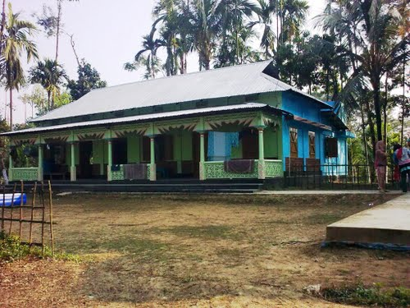
বাড়ীর কাজঃ
তোমরা সবাই থেকে ৮.১ প্রশ্ন মালার ১০,১১,১২ এবং ১৩ নম্বর অংকগুলো করে আনবে।

Slide 25

ধন্যবাদ

